Slide 1
SourceTree简单操作 李凌松

Slide 2
安装软件包
在Mac上安装对应的Git以及SourceTree，选择默认设置确认即可
SSH私钥由配置管理员邮件发送，公钥由管理员统一管理。

Slide 3
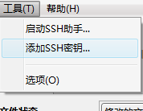
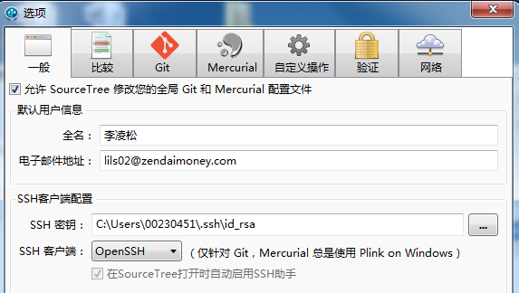
SouceTree配置
菜单栏工具->添加SSH秘钥，添加本地由配置管理员发给你的私钥。工具→选项配置姓名和邮件。
刚才添加的私钥路径

Slide 4
GitLab用户管理
此处参照Git培训的PPT内容，由配置管理人员粘贴私钥到你的Web页面。
在项目经理或者管理员开通了相关的项目权限之后，项目的地址，就可以进行开发了。

Slide 5

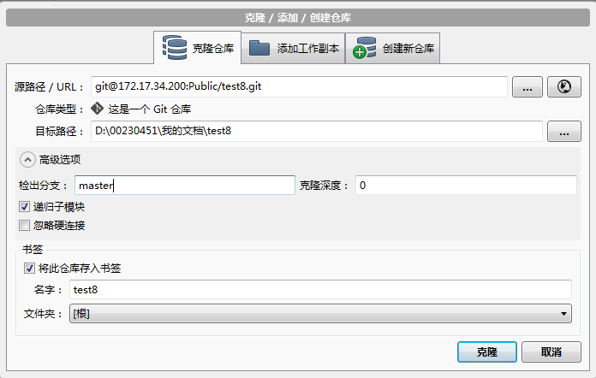
从远程仓库clone
点击 此处粘贴仓库地址
仓库的本地路径
选择clone的分支

Slide 6
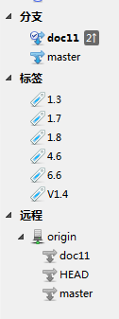
检出分支
检出远程分支，远程仓库默认名origin
右键检出到本地即可。
本地切换分支，在分支下面
右键检出相应分支即可。

Slide 7
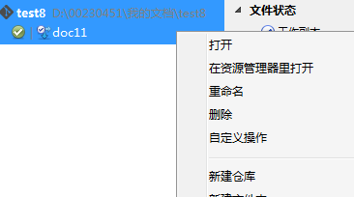
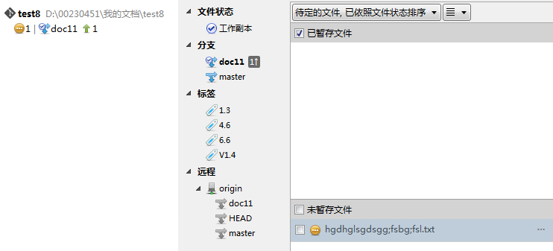
修改文件并暂存
右键在左边栏的当前分支，
在资源管理器中打开
可以修改文件。修改
之后保存。
黄色的省略号代表有一个修改未暂存，
此处打钩暂存

Slide 8
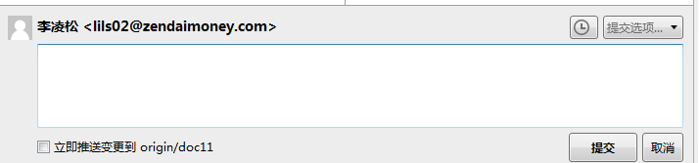
提交到本地
暂存之后，此处写提交信息，点击提交到本地缓存。

Slide 9


推送到远程分支
右边栏项目当前分支的前面的对号，表示本地文件都已经被提交，后面的2表示本地的更新提前了远程库2个提交。需要被推送。

Slide 10
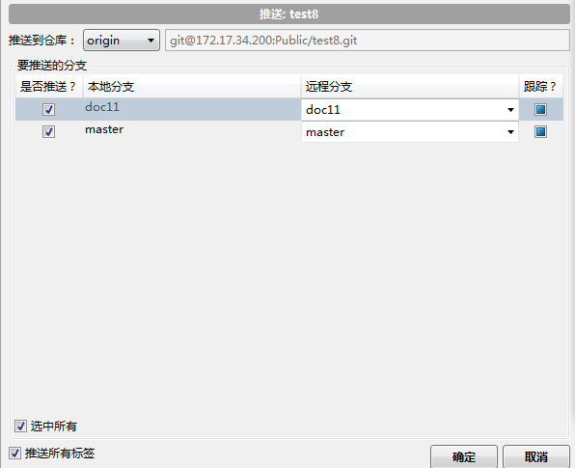
推送到远程分支
选择推送的分支推送即可

Slide 11

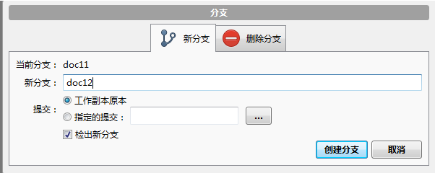
获取远程更新
获取远程分支的更新并且合并到本地使用
创建分支，检出新分支表示，创建之后立即切换到新的分支

Slide 12

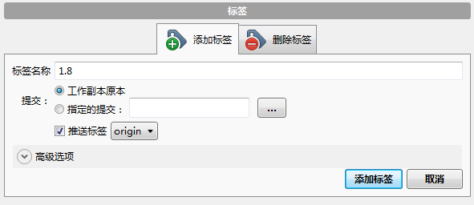
打标签
打标签， 输入标签名，就在当前分支的最新提交处打上标签。可以选择立即推送标签到远程库。

Slide 13

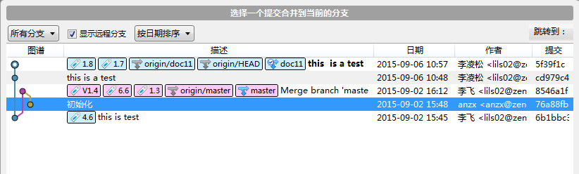
合并分支
合并分支， 使用鼠标在流程图上选择一个提交，确定，合并到当前分支的最新提交处。

Slide 14

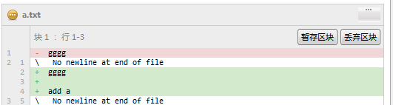
丢弃更改
对于已经追踪的文件（add过的），想要删除刚才添加的内容，可以使用 ，丢弃绿色部分新增的内容。

Slide 15

回滚提交
在本地提交了之后，未推送之前想要撤销本地的提交可以进行回滚。直接右键在提交上回滚并且提交即可，就会将文件的内容回滚到提交之前。多出一个新的提交为Revert。

Slide 16

解决冲突
首先可以使用获取 操作来查看本地仓库比远程仓库落后的提交个数。获取操作并未将远程更新添加到本地文件。如果远程仓库有更新的操作则拉取上会出现红色的数字，表示远程仓库比本地更新了几个操作。
如果有两个人对同一个文件做了修改，那么后来者提交的时候则会出现后面的界面

Slide 17
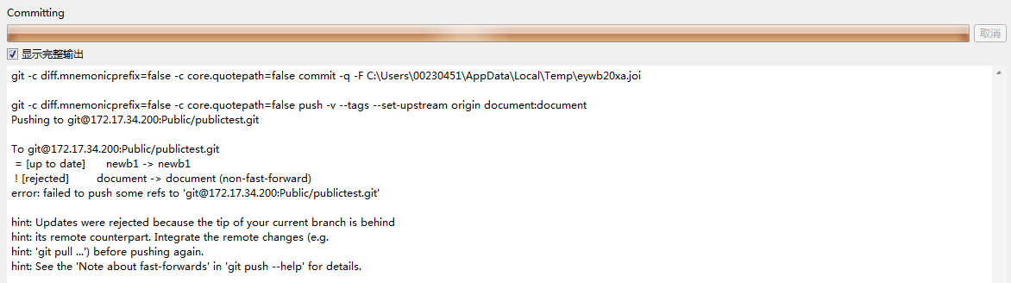
提示因为本地分支落后远程而被拒绝更新，但是已经成功提交。
提示使用git pull解决问题

Slide 18


使用拉取 操作，将远程更新合并到本地
项目前面有黄色的感叹号。表示有一个冲突存在。
进入本地仓库，有红色感叹号标记的是冲突文件。打开文件修改冲突

Slide 19
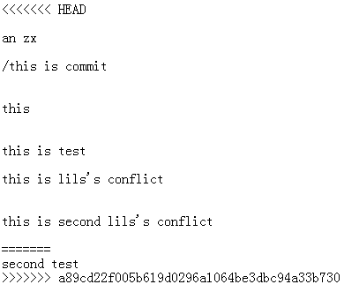
你的最新提交
在修改的时候删除分隔符<< == >>所在行，保留你的或者别人的修改，或者合并两种修改
别人的提交

Slide 20
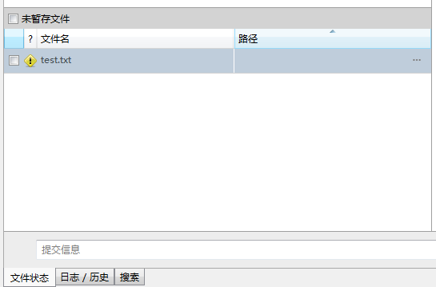
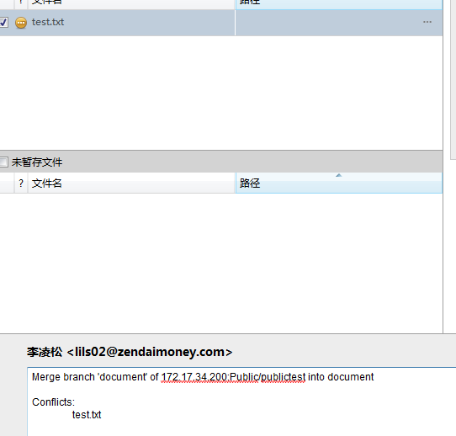
在文件状态中找到有冲突的文件，刚才已经做了修改，在有冲突的文件状态前打钩暂存。
自动添加提交信息，点击提交即可。

